Slide 1
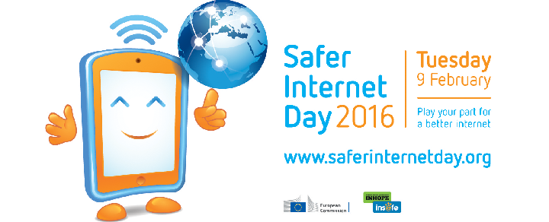
Sigurnost na internetu

Slide 2
Što je Internet?
Internet je svjetska odnosno globalna računalna mreža koja povezuje mnoga računala i druge računalne mreže u jednu cjelinu s namjerom razmjene podataka i korištenja raznih sadržaja, usluga i servisa kao što su www, elektronička pošta i slični.

Slide 3
Ne sudjeluj u svađi!!!
Poštuj privatnost drugih.
Trebamo biti pristojni.
Ne koristi lažni identitet!
Pravila ponašanja na internetu
Ne odgovaraj na poruke nepoznatih!
Ne govori svoje osobne podatke!!!
Budi oprezan!!!
Ne vrijeđaj druge!

Slide 4
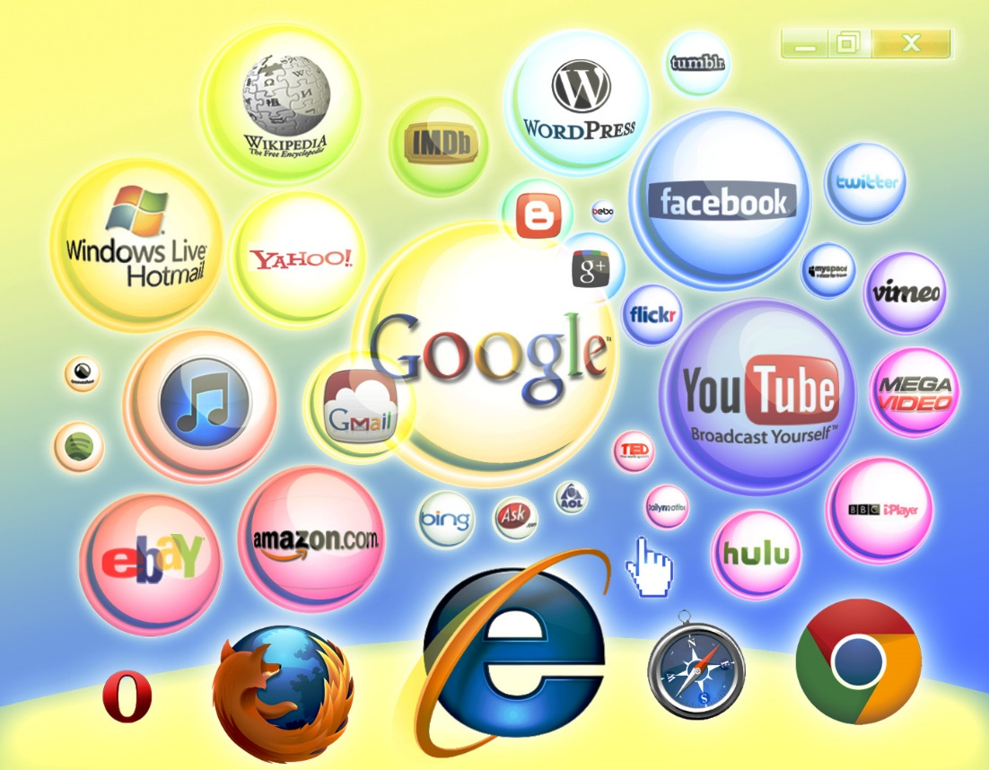
Što su društvene mreže?
Društvene mreže su internetski prostor koji omogućuje povezivanje i
komunikaciju ljudi sličnih interesa.

Slide 5
Što je cyberbullying?
Elektroničko nasilje među vršnjacima ili cyberbullying je oblik nasilja koji se odnosi na situacije kada je dijete izloženo napadu od strane druge osobe ili grupe putem interneta ili mobilnog telefona s ciljem uzrokovanja štete ili neugode.

Slide 6
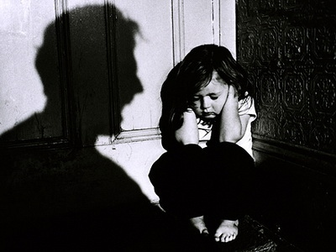
Što kada se nasilje dogodi?
Pokušaj otkriti identitet nasilnika kako bi se mogle poduzeti adekvatne mjere za sprječavanje nasilja

Slide 7
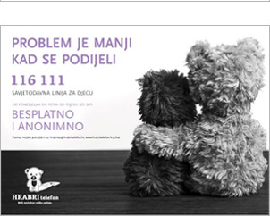
HRABRI TELEFON
Ako trpiš nasilje nazovi hrabri telefon na broj 116 111

Slide 8
I ti si odgovoran/odgovorna za sigurnost drugih na internetu!!!
Ne šalji uvredljive poruke!
Ne otvaraj grupe mržnje!
Ne objavljuj fotografije i filmove drugih bez njihovog dopuštenja!

Slide 9
Izradili:
Leo Miolin 7.a
Antea Anđelić 7.a

